Slide 1


Základní škola a Mateřská škola generála Pattona Dýšina, příspěvková organizace
AUTOR: Mgr. Lenka Rousová
NÁZEV: VY_32_INOVACE_3B_01
TÉMA: Příroda a člověk
ČÍSLO PROJEKTU: CZ. 1. 07/ 1. 4. 00/ 21. 1843

Slide 2
Domácí mazlíčci
Kočka
Autorem materiálu a všech jeho částí, není-li uvedeno jinak, je Mgr. Lenka Rousová

Slide 3
Anotace
Seznámí děti s bližšími informacemi o kočkách – stavba těla, strava, prostředí, ve kterém žijí.
Vhodné pro výuku v 1. a 2. ročníku ZŠ.

Slide 4
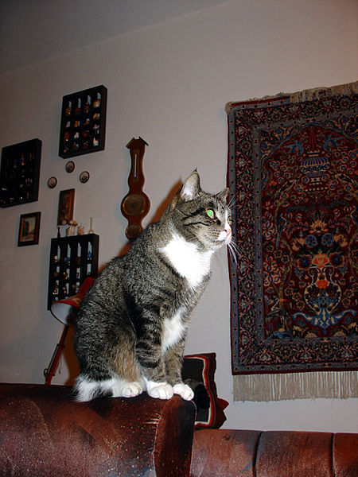
Jak vypadá?
Hlava – uši, oči, ústa, čumák, fousky
Trup
4 končetiny → tlapky → drápky
Ocas
Celé tělo je porostlé srstí

Slide 5
Čím se živí?
Ve volné přírodě maso, loví drobné živočichy
Ochočená kočka jí maso, které jí dá člověk, častěji ale granule, mléko, pamlsky

Slide 6
Kde žije?
Divoká kočka žije převážně v lesích
Kočka domácí u člověka
Zatoulané kočky se odváží do útulků

Slide 7
Plemena
Například:
Kočka domácí
Kočka divoká
Kočka siamská
Kočka perská

Slide 8
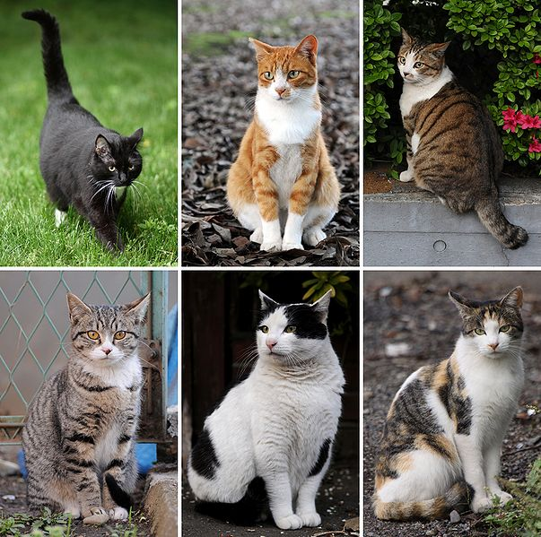
Kočka domácí

Slide 9
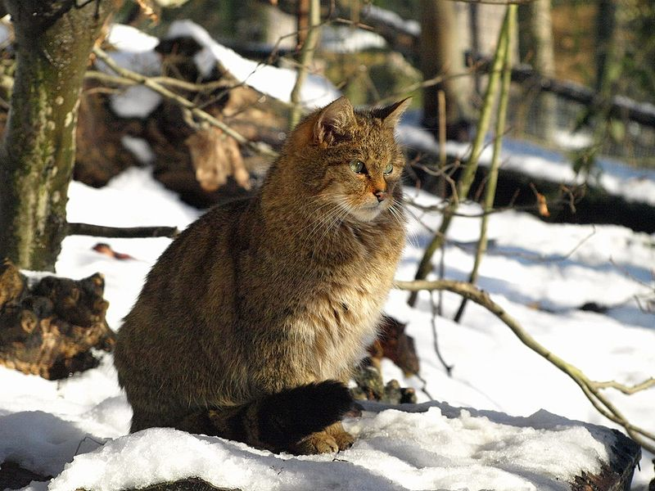
Kočka divoká

Slide 10
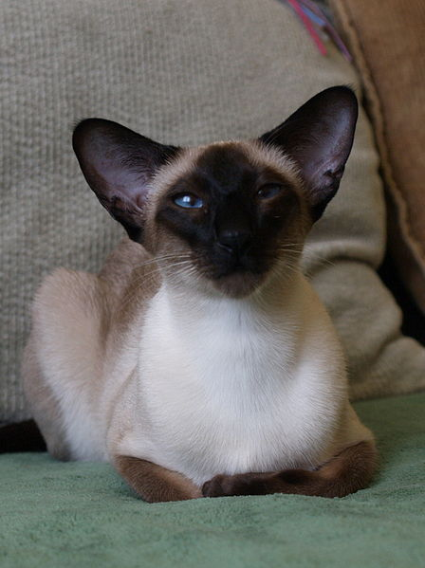
Kočka siamská

Slide 11
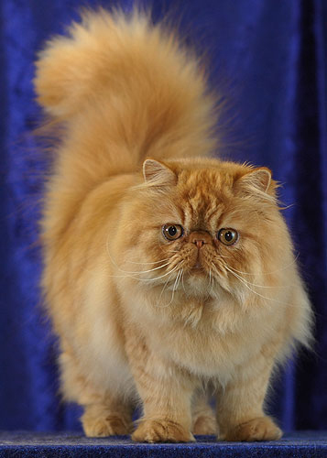
Kočka perská

Slide 12
Použité materiály
Kočka
Soubor:Macour1.jpg. In: Wikipedia: the free encyclopedia [online]. San Francisco (CA): Wikimedia Foundation, 2001- [cit. 2012-08-13]. Dostupné z: http://cs.wikipedia.org/wiki/Soubor:Macour1.jpg
Kočka domácí
Soubor:Collage of Six Cats-01.jpg. In: Wikipedia: the free encyclopedia [online]. San Francisco (CA): Wikimedia Foundation, 2001- [cit. 2012-08-13]. Dostupné z: http://cs.wikipedia.org/wiki/Soubor:Collage_of_Six_Cats-01.jpg

Slide 13
Použité materiály
Kočka divoká
Soubor:Felis silvestris Kočka divoká ZOO Děčín.jpg. In: Wikipedia: the free encyclopedia [online]. San Francisco (CA): Wikimedia Foundation, 2001- [cit. 2012-08-13]. Dostupné z: http://cs.wikipedia.org/wiki/Soubor:Felis_silvestris_Ko%C4%8Dka_divok%C3%A1_ZOO_D%C4%9B%C4%8D%C3%ADn.jpg
Kočka siamská
Soubor:Siamesecatbasbousa.jpg. In: Wikipedia: the free encyclopedia [online]. San Francisco (CA): Wikimedia Foundation, 2001- [cit. 2012-08-13]. Dostupné z: http://cs.wikipedia.org/wiki/Soubor:Siamesecatbasbousa.jpg

Slide 14
Použité materiály
Kočka perská
Soubor:Persialainen.jpg. In: Wikipedia: the free encyclopedia [online]. San Francisco (CA): Wikimedia Foundation, 2001- [cit. 2012-08-15]. Dostupné z: http://cs.wikipedia.org/wiki/Soubor:Persialainen.jpg

